Slide 1
Доклад по лабораторной работе №8
Шифр гаммирования
Скворцова Анастасия
2026-05-15
Доклад по лабораторной работе №8

Slide 2
Содержание (i)
1. Цели и задачи
2. Выполнение лабораторной работы
3. Выводы
Доклад по лабораторной работе №8

Slide 3
1. 1. Цели и задачи
Доклад по лабораторной работе №8

Slide 4
1.1 Цель лабораторной работы
Освоить на практике применение режима однократного гаммирования на примере кодирования различных исходных текстов одним ключом.
Доклад по лабораторной работе №8

Slide 5
2. 2. Выполнение лабораторной работы
Доклад по лабораторной работе №8

Slide 6
2.1 Гаммирование
Гаммирование – это наложение (снятие) на открытые (зашифрованные) данные криптографической гаммы, т.е. последовательности элементов данных, вырабатываемых с помощью некоторого криптографического алгоритма, для получения зашифрованных (открытых) данных.
Доклад по лабораторной работе №8

Slide 7
2.2 Алгоритм взлома
Шифротексты обеих телеграмм можно получить по формулам режима однократного гаммирования:
𝐶₁ = 𝑃₁ ⊕ 𝐾
𝐶₂ = 𝑃₂ ⊕ 𝐾
Доклад по лабораторной работе №8

Slide 8
2.3 Алгоритм взлома
Открытый текст можно найти, зная шифротекст двух телеграмм, зашифрованных одним ключом. Для это оба равенства складываются по модулю 2. Тогда с учётом свойства операции XOR получаем:
𝐶₁ ⊕ 𝐶₂ = 𝑃₁ ⊕ 𝐾 ⊕ 𝑃₂ ⊕ 𝐾 = 𝑃₁ ⊕ 𝑃₂
Доклад по лабораторной работе №8

Slide 9
2.4 Алгоритм взлома
Предположим, что одна из телеграмм является шаблоном — т.е. имеет текст фиксированный формат, в который вписываются значения полей. Допустим, что злоумышленнику этот формат известен. Тогда он получает достаточно много пар 𝐶₁ ⊕ 𝐶₂ (известен вид обеих шифровок). Тогда зная 𝑃₁ имеем:
𝐶₁ ⊕ 𝐶₂ ⊕ 𝑃₁ = 𝑃₁ ⊕ 𝑃₂ ⊕ 𝑃₁ = 𝑃₂
Доклад по лабораторной работе №8

Slide 10
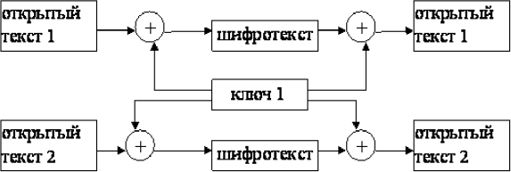
2.5 Схема работы алгоритма
Рисунок 1: Работа алгоритма гаммирования
Доклад по лабораторной работе №8

Slide 11
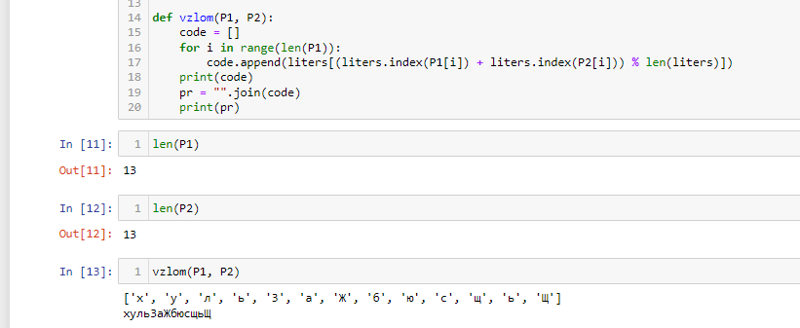
2.6 Пример работы программы
Рисунок 2: Работа алгоритма взлома ключа
Доклад по лабораторной работе №8

Slide 12
3. 3. Выводы
Доклад по лабораторной работе №8

Slide 13
3.1 Результаты выполнения лабораторной работы
В ходе выполнения лабораторной работы было разработано приложение, позволяющее шифровать тексты в режиме однократного гаммирования.
Доклад по лабораторной работе №8

